Slide 1


Data Warehouse dan Stored Procedure
ID/X Partners - Data Engineer
Presented by
Irpan Maulana
X

Slide 2
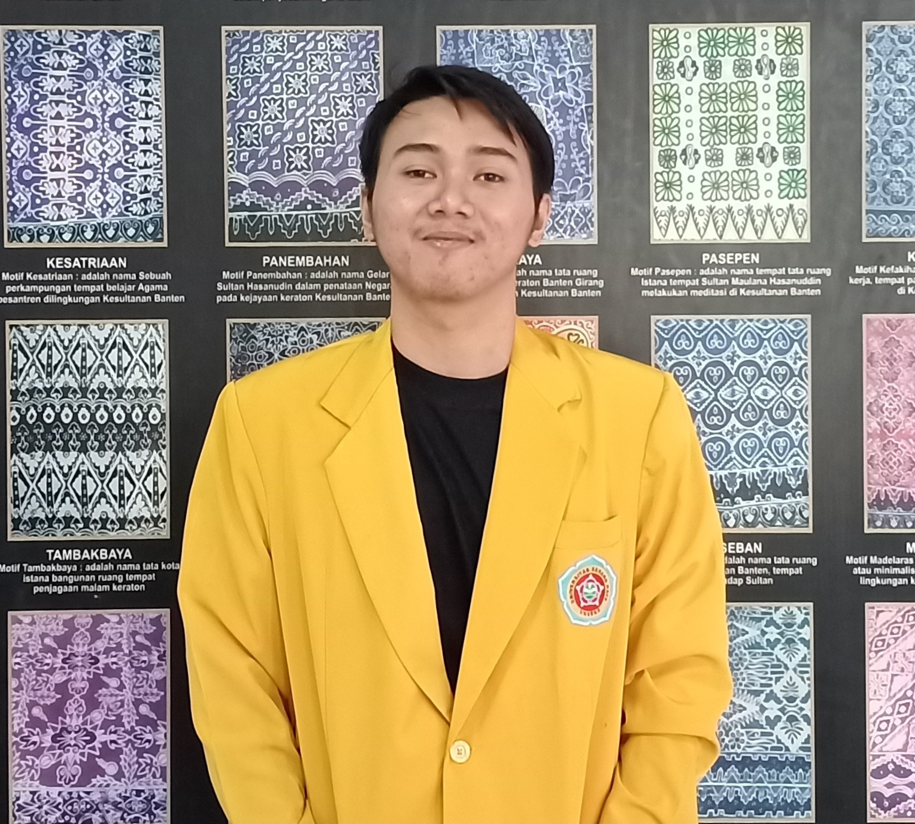
Irpan Maulana
Hi, I'm a graduate of informatics engineering and I'm a data enthusiast. I have a strong interest in continuing to hone my skills in the data field. I've completed several data science training courses and am currently trying to get into data engineering.
Email: irpanmaulana038.im@gmail.com
Linkedin : linkedin.com/in/irpan-maulana-87a1332b5
Github: github.com/irpanmaulana038
Vidio: https://youtu.be/OeoOSxYD6Dw

Slide 3
About ID/X Partners
ID/X Partners is a consulting firm specialising in information technology solutions. specialising in leveraging data analytics and decision making (DAD) solutions combined with risk management and integrated marketing disciplines to help clients optimise portfolio profitability and business processes

Slide 4
Case Study
Membuat Database
Job ETL Dimension Table
01
02
Job ETL FactTransaction
Stored Procedure
03
04
Salah satu client dari perusahaan ID/X Partners yang bergerak di industri perbankan, memiliki kebutuhan untuk membuat sebuah Data Warehouse dari beberapa sumber data yang berbeda yang tersimpan di dalam sistem mereka.
Permasalahan yang mereka hadapi saat ini adalah mereka kesulitan untuk mengekstrak data dari berbagai sumber (excel, csv, database) secara bersamaan sehingga pelaporan dan analisis data mereka selalu mengalami keterlambatan
Membuat database baru yang akan kita anggap sebagai Data Warehouse dan membuat 3 tabel dimension
Membuat job ETL di aplikasi talend untuk memindahkan data dari source ke seluruh tabel Dimension
Membuat job ETL untuk menggabungkan data transaksi menjadi satu di tabel FactTransaction
Membuat dua Stored Procedure (SP) dengan parameter, untuk membantu mereka mendapatkan ringkasan data dengan cepat

Slide 5
Outline
01
02
Create ETL Job For Dimension Table
Data Warehouse Creation
03
04
Create Stored Procedure
Create ETL Job For Fact Table

Slide 6
01
Data Warehouse Creation

Slide 7
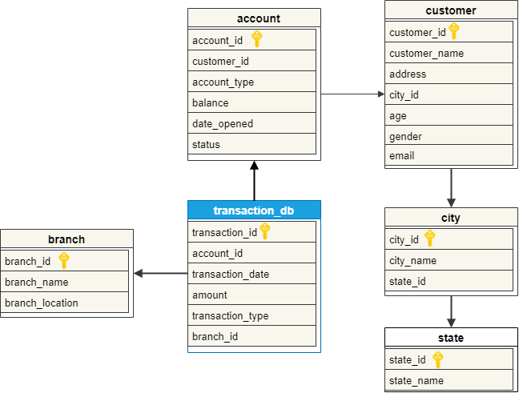
Restore Database
Merestore Database yang akan digunakan sebagai source dan berisikan 6 tabel
transaction_db
account
branch
customer
city
state

Slide 8
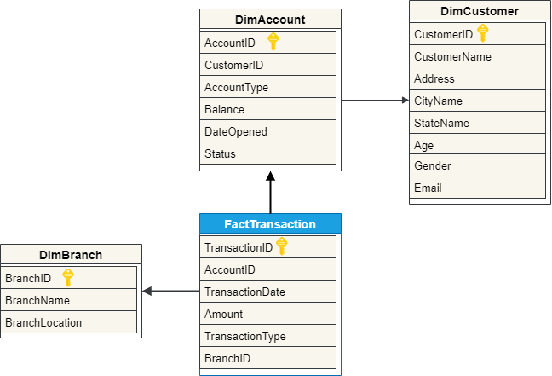
Create Database
Membuat Database bernama DWH sebagai Data Warehouse dan berisi 3 tabel dimension dan 1 tabel
DimCustomer
DimAccount
DimBranch
FactTransaction

Slide 9
Query Dimension and Fact Table
Dimension Customer Table
CREATE TABLE DimCustomer(
CustomerID INT NOT NULL,
CustomerName VARCHAR(50),
Address VARCHAR(Max) NULL,
CityName VARCHAR(100),
StateName VARCHAR(100),
Age VARCHAR(3) NULL,
Gender VARCHAR(10) NULL,
Email VARCHAR(50) NULL,
PRIMARY KEY(CustomerID)
);
Dimension Account Table
CREATE TABLE DimAccount(
AccountID INT NOT NULL,
CustomerID INT NULL,
AccountType VARCHAR(10) NULL,
Balance INT NULL,
DataOpened DATETIME2(0) NULL,
Status VARCHAR(10) NULL,
PRIMARY KEY(AccountID),
FOREIGN KEY (CustomerID) REFERENCES DimCustomer(CustomerID)
);
Dimension Fact Transaction Table
CREATE TABLE FactTransaction(
TransactionID INT NOT NULL,
CustomerID INT NULL,
AccountID INT NULL,
Amount INT NULL,
TransactionDate DATETIME2(0),
Transaction_type VARCHAR(50) NULL,
BranchID INT NULL,
PRIMARY KEY(TransactionID),
FOREIGN KEY (AccountID) REFERENCES DimAccount(AccountID),
FOREIGN KEY (BranchID) REFERENCES DimBranch(BranchID)
);
Dimension Branch Table
CREATE TABLE DimBranch(
BranchID INT NOT NULL,
BranchName VARCHAR(50) NULL,
BranchLocation VARCHAR(50) NULL,
PRIMARY KEY(BranchID)
);

Slide 10
02
Create ETL Job For Dimension Table

Slide 11
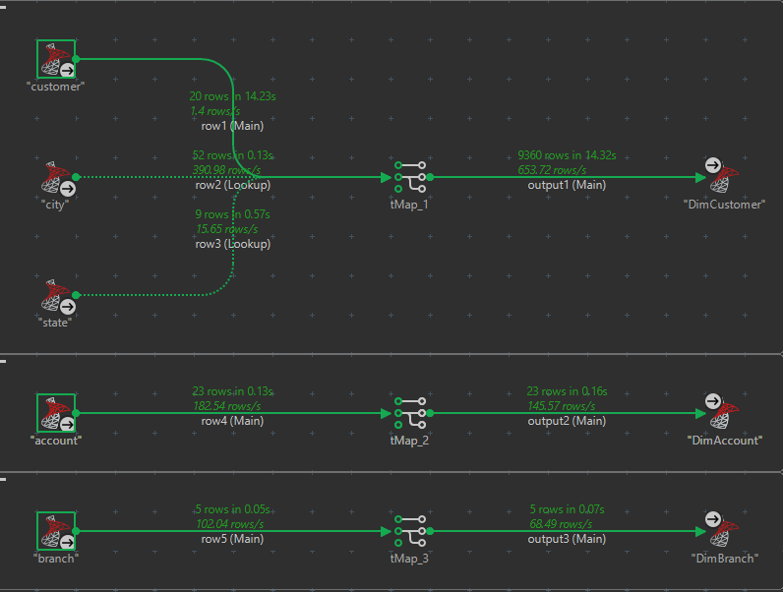
Dimension Job
Membuat Job ETL untuk memindahkan
Data dari source yang ada di db hasil restore database masuk tMap untuk di proses lalu output dari tMap masuk ke Dimension Tabel

Slide 12
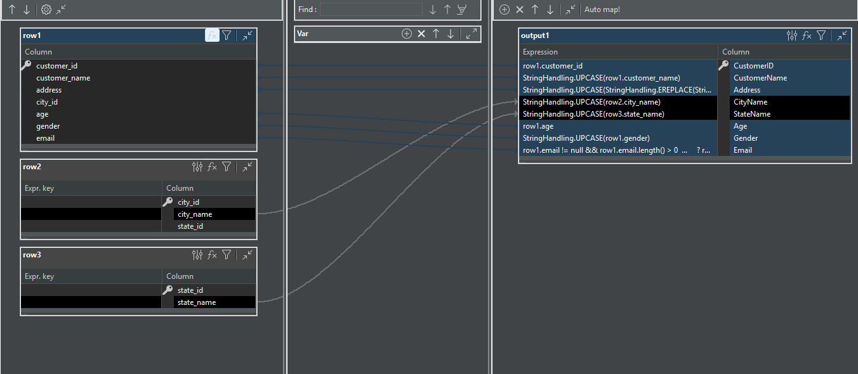
tMap DimCustomer
Khusus untuk DimCustomer kolom CustomerName, Address, CityName, StateName
pada tMap data dari source di ubah menjadi kapital dan Kolom CustomerID, Age, Email di ubah mengikuti kaidah PascalCase dengan menambahkan Ekpression pada Tabel Output

Slide 13



Output Dimension Job
DimCustomer
DimAccount
DimBranch

Slide 14
03
Create ETL Job for Fact Table

Slide 15
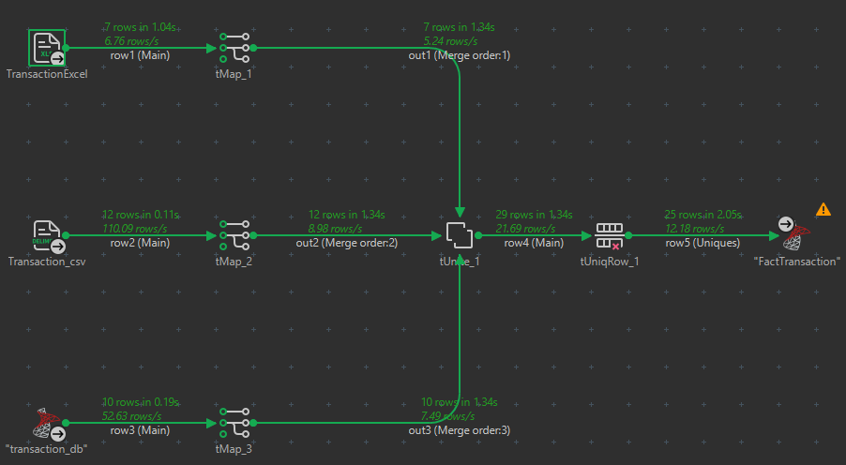
Fact Transaction Job
Membuat Job ETL untuk menggabungkan
Data dari 3 source berbeda yaitu Excel, Csv dan DB.
Pada Fact Job ini komponen yang digunakan yaitu komponen tMap untuk memproses data dari data input, lalu komponen tUnite untuk menggabungkan data dari ke 3 source berbeda dan komponen tUniqRow untuk data yang duplikat

Slide 16
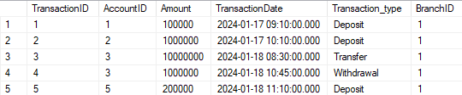
Output Fact Job
FactTransaction
data dari ke 3 source yang berbeda memiliki beberapa data yang sama dan menggunakan komponen tUniq Row sehingga data yang masuk ke tabel FactTransaction tidak ada yang data duplikat

Slide 17
04
Create Stored Procedure

Slide 18
Daily Transaction
Query SP Daily Transaction
Menghitung banyaknya transaksi beserta total nominal setiap harinya dengan kolom yang di tampilkan
Date
TotalTransaction
TotalAmount
Menjalankan Store Procedure ini dengan dua parameter yaitu start_date dan end_date untuk menampilkan data berdasarkan rentang tanggal yang di masukan
CREATE PROCEDURE DailyTransaction
@start_date DATE,
@end_date DATE
AS
BEGIN
SELECT
CONVERT(DATE, TransactionDate) AS [Date],
COUNT(TransactionID) AS TotalTransactions,
SUM(Amount) AS TotalAmount
FROM
FactTransaction
WHERE
TransactionDate BETWEEN @start_date
AND @end_date
GROUP BY
CONVERT(DATE, TransactionDate)
ORDER BY
[Date] ASC;
END

Slide 19

Output Daily Transaction
Menjalankan Stored Procedure Daily Transaction dengan memasukan 2 parameter start_date dan end_date
Dapat dilihat di bawah ini parameter start_date di isi dengan '2024-01-17' dan end_date di isi dengan '2024-01-19’
serta outputnya pada gambar di samping
EXEC DailyTransaction '2024-01-17', '2024-01-19';

Slide 20
Balance PerCustomer
Query SP Balance PerCustomer
Untuk mengetahui sisa balance per customer dengan kolom yang di tampilkan :
CustomerName
AccountType
Balance
CurrentBalance
Menjalankan Store Procedure ini dengan parameter customer_name untuk menampilkan data berdasarkan nama customer yang di masukan
CREATE PROCEDURE BalancePerCustomer
@customer_name NVARCHAR(255)
AS
BEGIN
SELECT
DC.CustomerName,
DA.AccountType,
DA.Balance,
(DA.Balance + ISNULL(SUM(CASE
WHEN FT.Transaction_type = 'Deposit' THEN FT.Amount
ELSE -FT.Amount
END), 0)) AS CurrentBalance
FROM
DimCustomer DC
INNER JOIN
DimAccount DA ON DC.CustomerID = DA.CustomerID
LEFT JOIN
FactTransaction FT ON DA.AccountID = FT.AccountID
WHERE
DC.CustomerName = @customer_name
AND DA.Status = 'Active'
GROUP BY
DC.CustomerName, DA.AccountType, DA.Balance
ORDER BY
DC.CustomerName, DA.AccountType;
END

Slide 21

Output Balance PerCustomer
Menjalankan Stored Procedure Daily Transaction dengan memasukan parameter customer_name
Dapat dilihat di bawah ini parameter customer_name di isi dengan 'SHELLY JUWITA' serta outputnya pada gambar di samping
EXEC DailyTransaction 'SHELLY JUWITA';

Slide 22
Thanks!
X
Do you have any questions?
Irpanmaulana038.im@gmail.com
linkedin.com/in/irpan-maulana-87a1332b5

